Slide 1
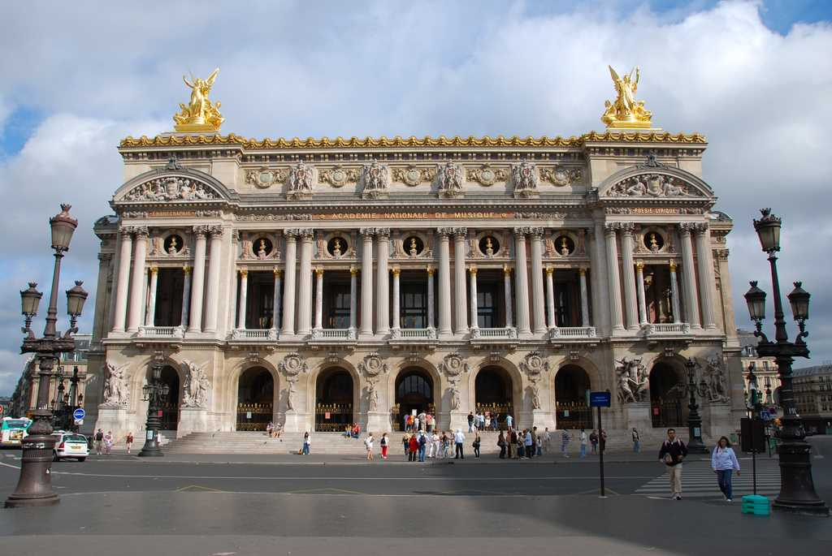


LA OPERA DE PARIS
La copa de la vida
NO USES EL RATON Y CONECTA LOS ALTAVOCES

Slide 2
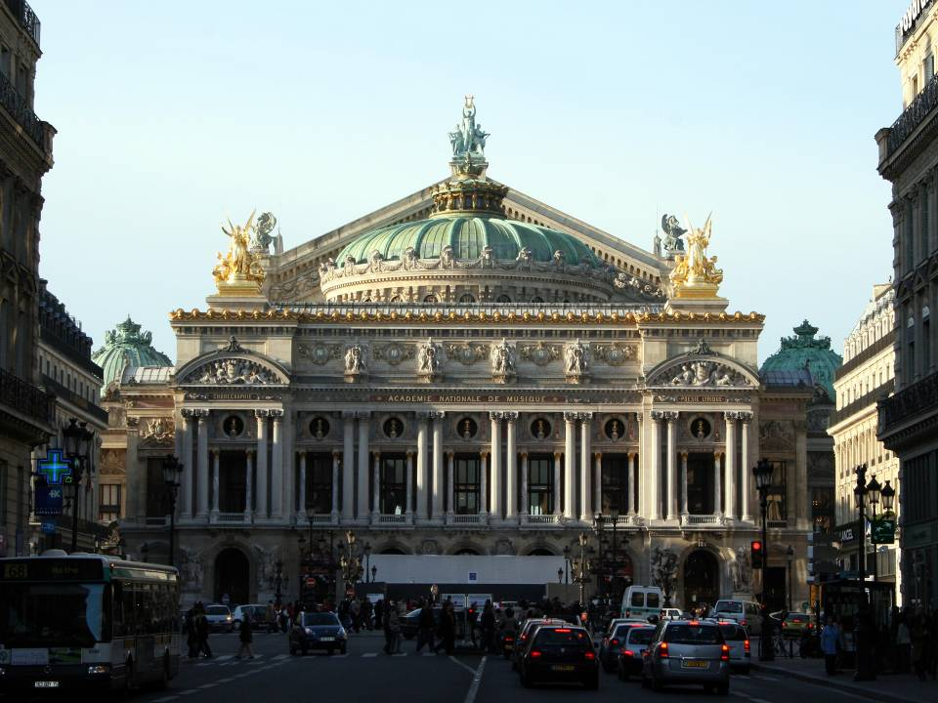

Slide 3
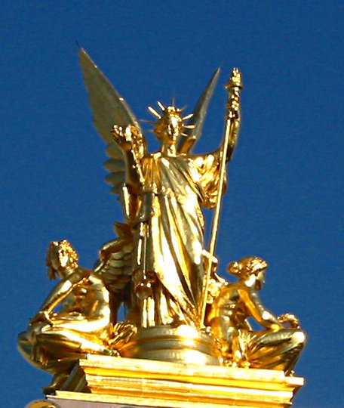

Slide 4
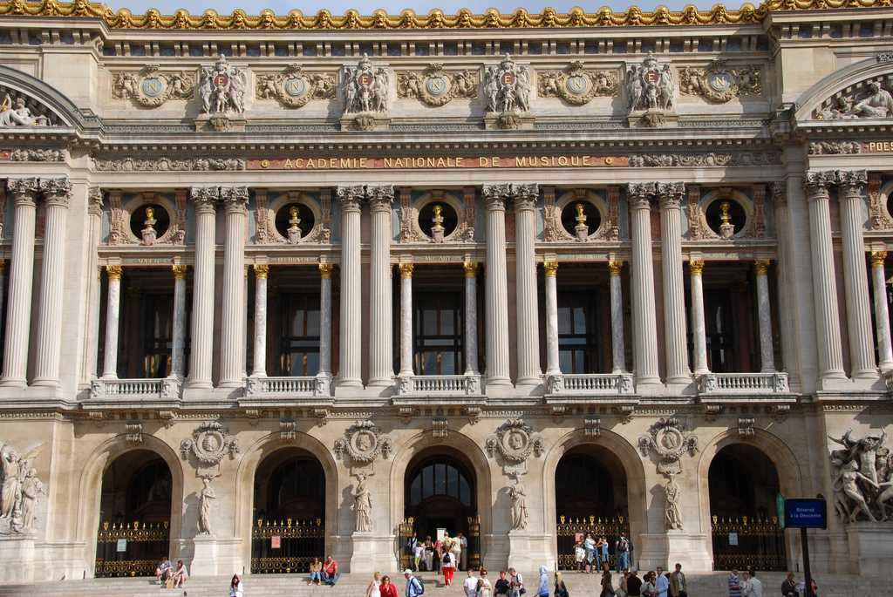
₋
- Miki Pitish

Slide 5
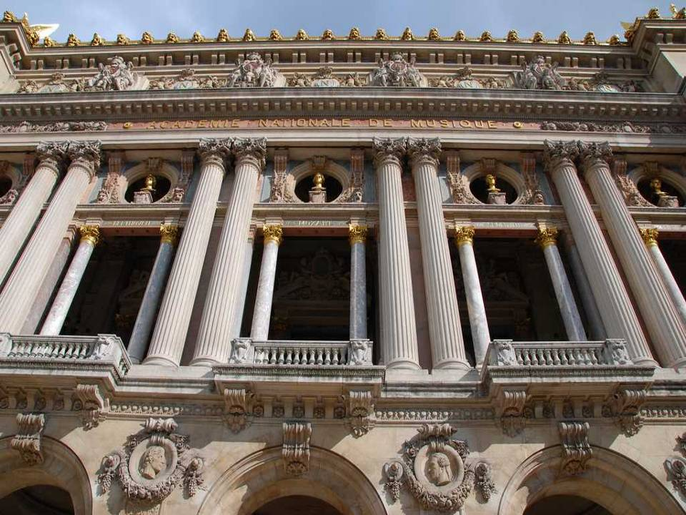
₋

Slide 6
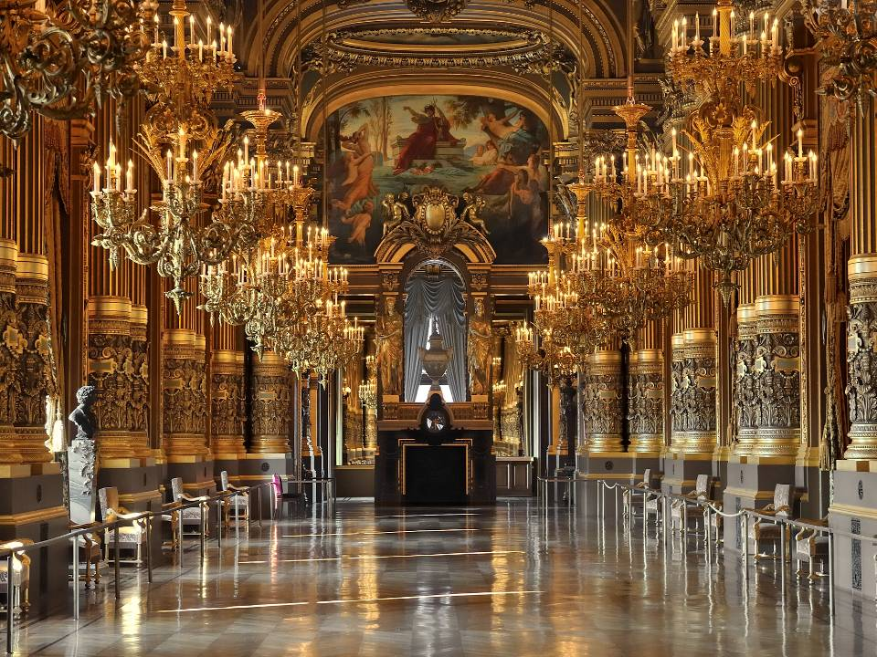

Slide 7
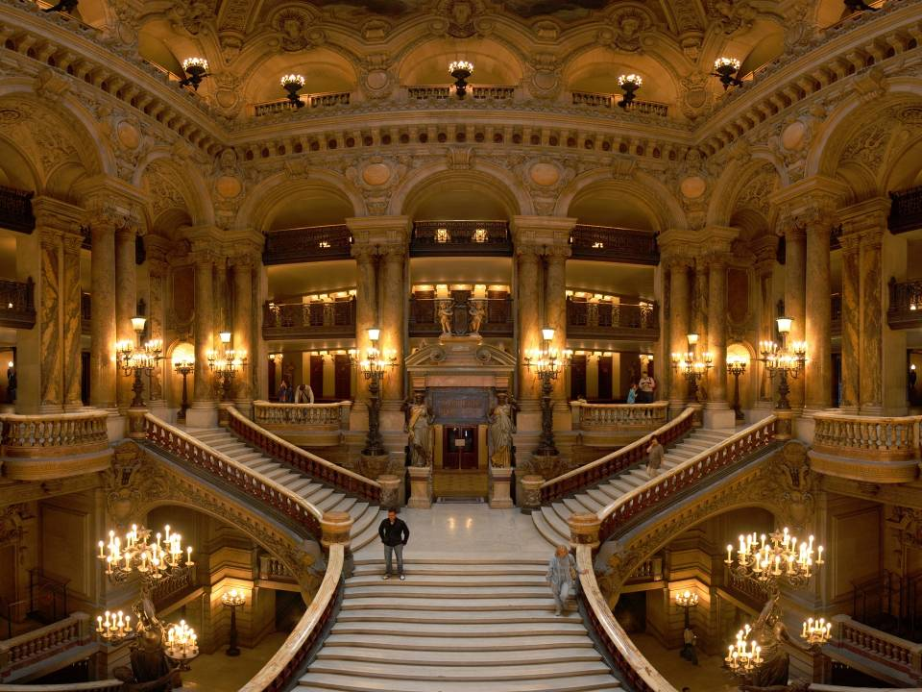

Slide 8
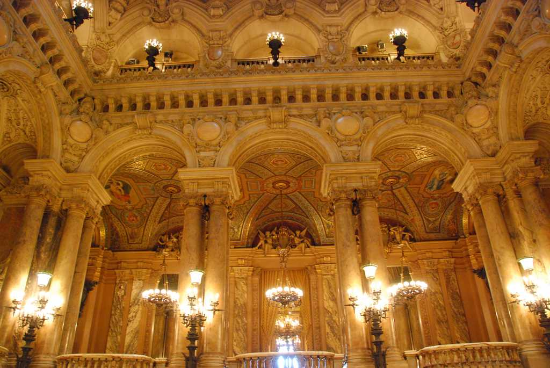

Slide 9
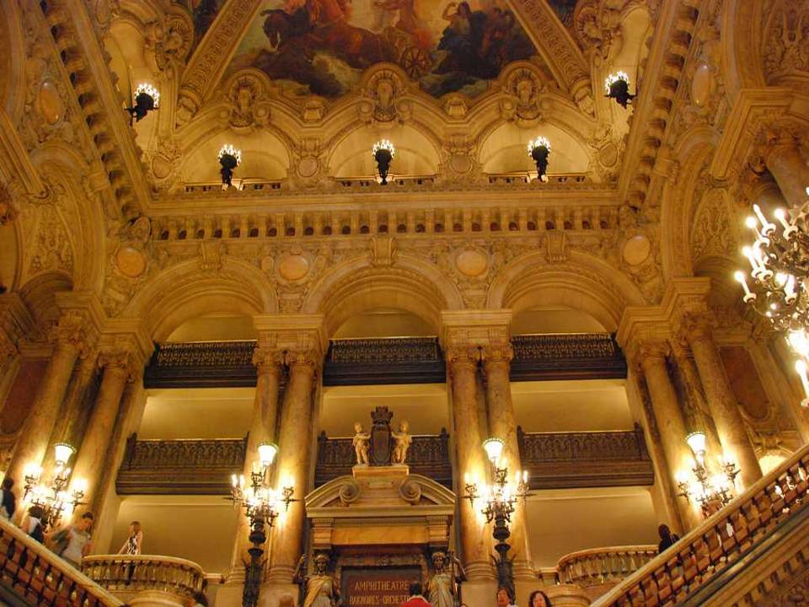

Slide 10
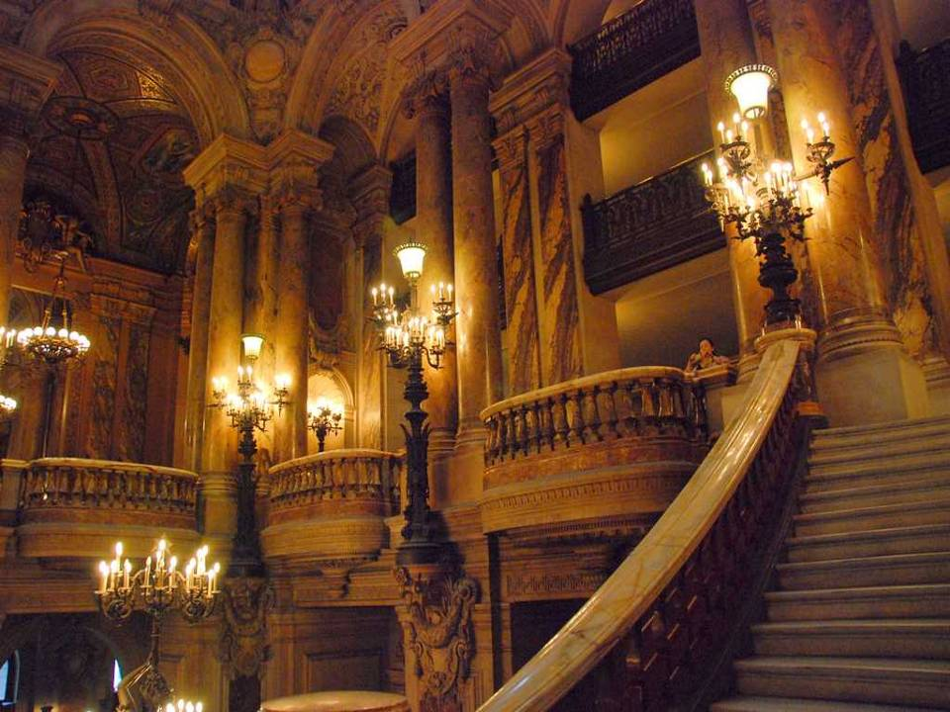

Slide 11
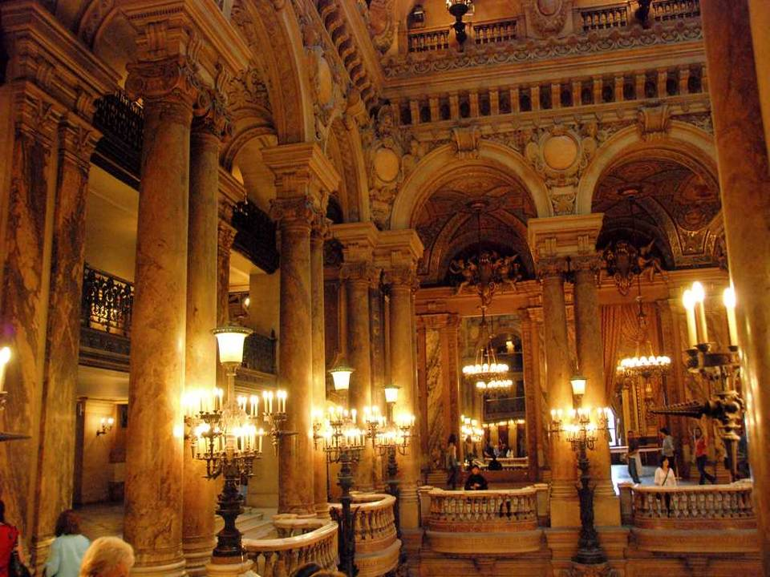

Slide 12
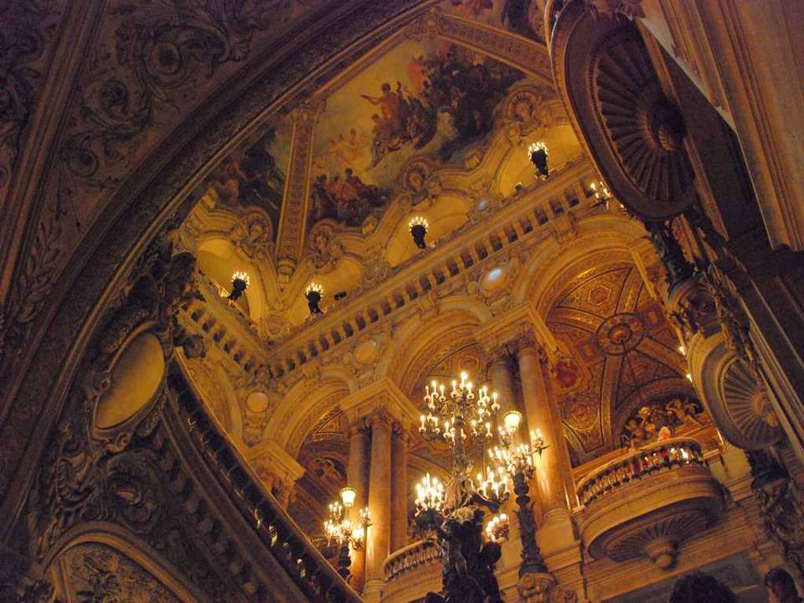
₋
- Miki Pitish

Slide 13
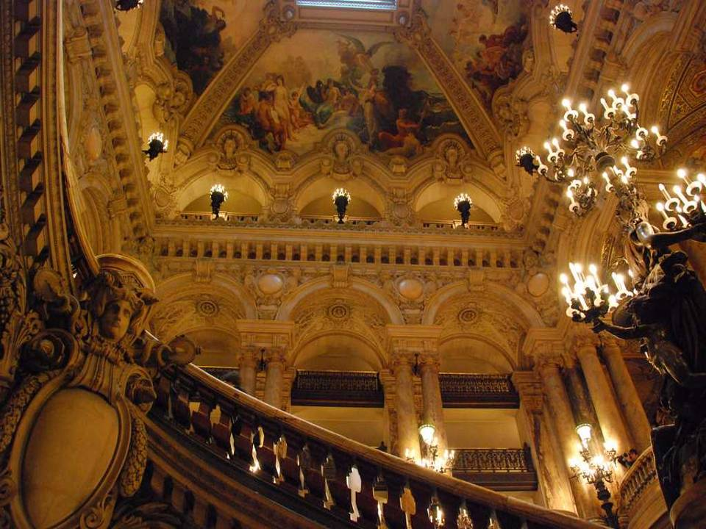
₋
- Miki Pitish

Slide 14
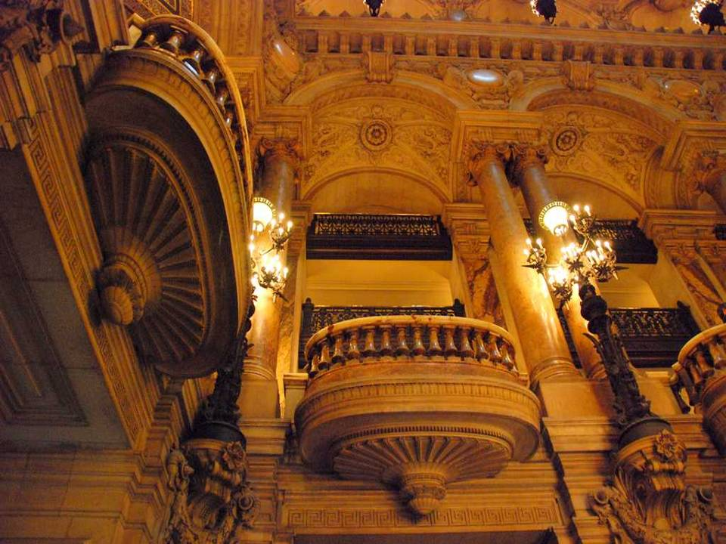
₋
- Miki Pitish

Slide 15
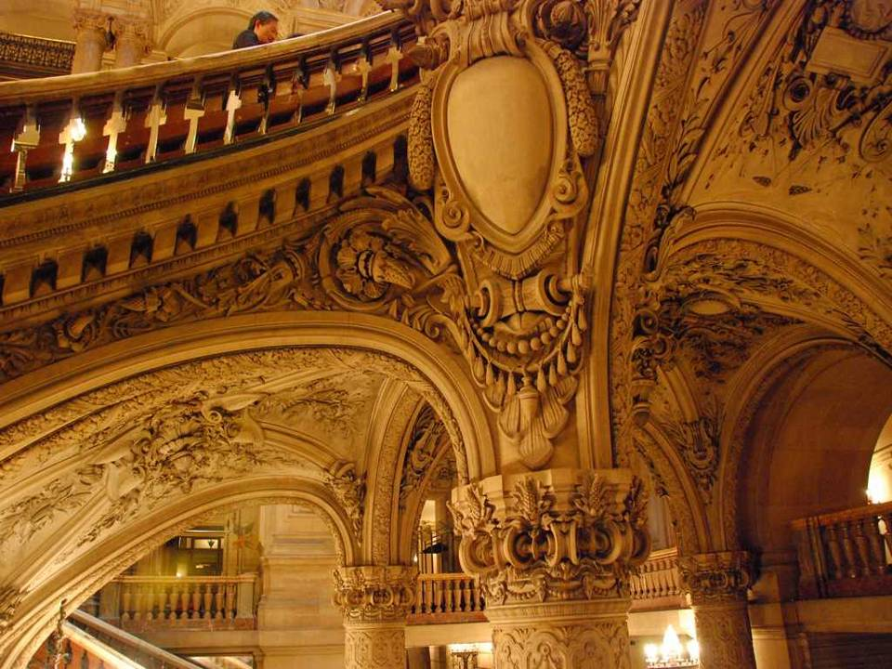
₋
- Miki Pitish

Slide 16
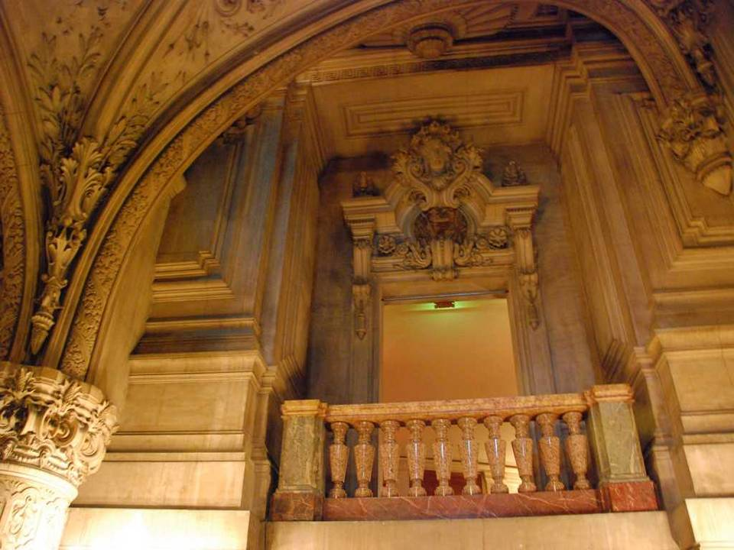
₋
- Miki Pitish

Slide 17
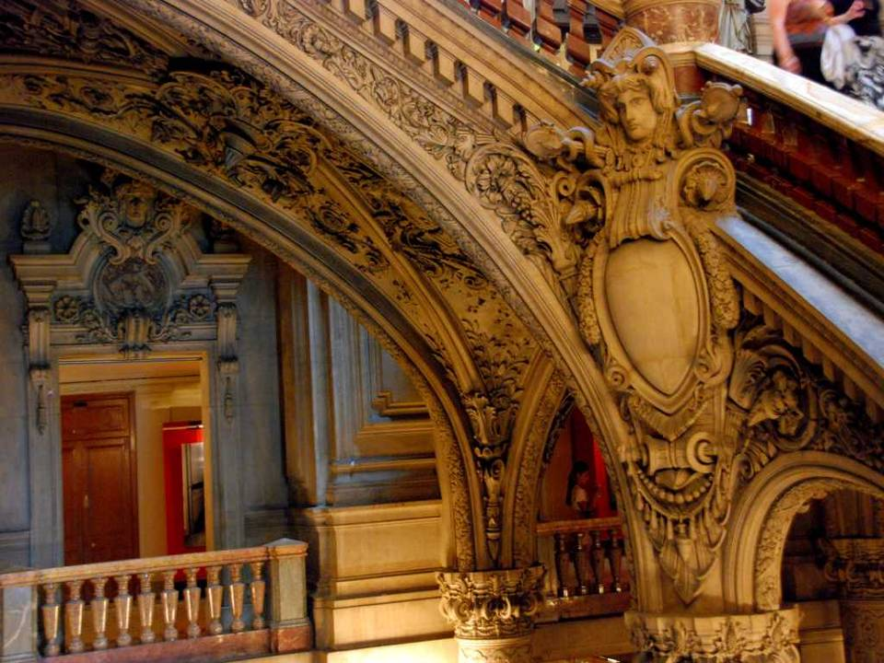
₋
- Miki Pitish

Slide 18
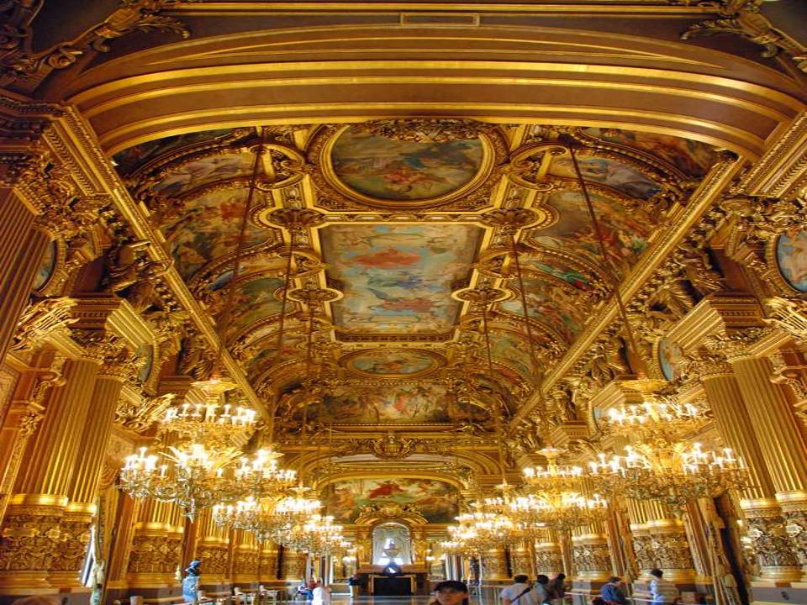
₋
- Miki Pitish

Slide 19
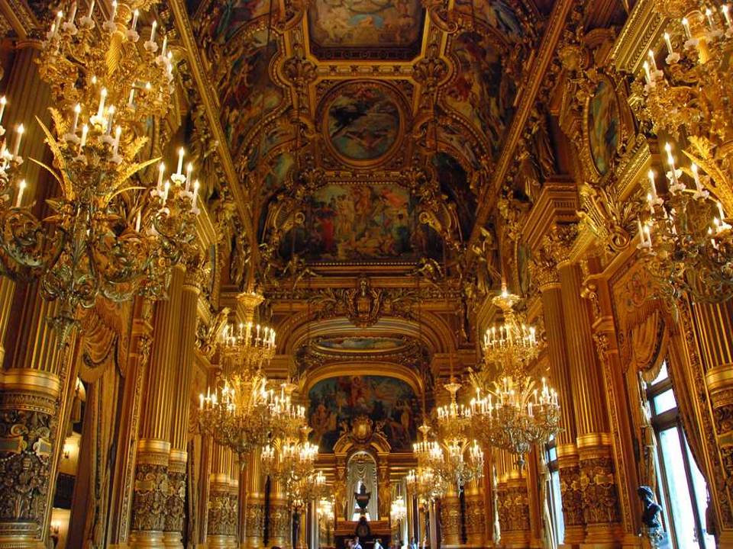
₋
- Miki Pitish

Slide 20
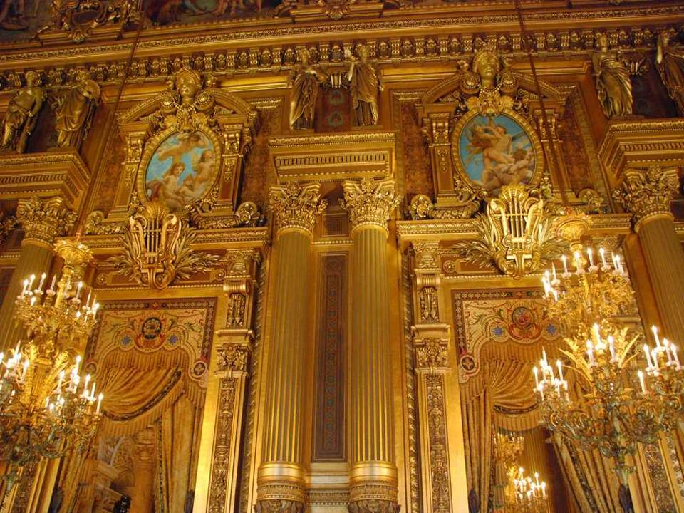
₋
- Miki Pitish

Slide 21
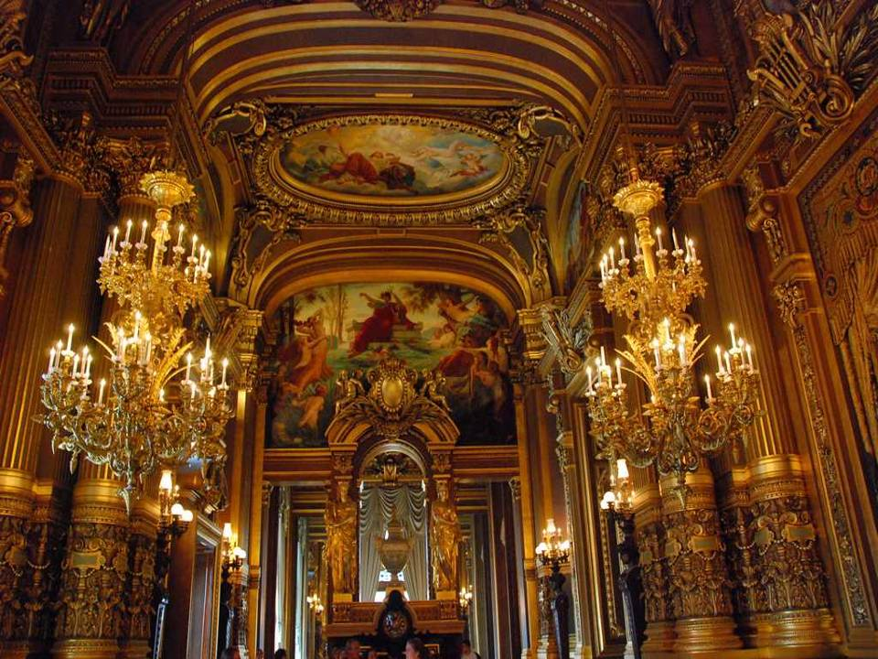
₋
- Miki Pitish

Slide 22
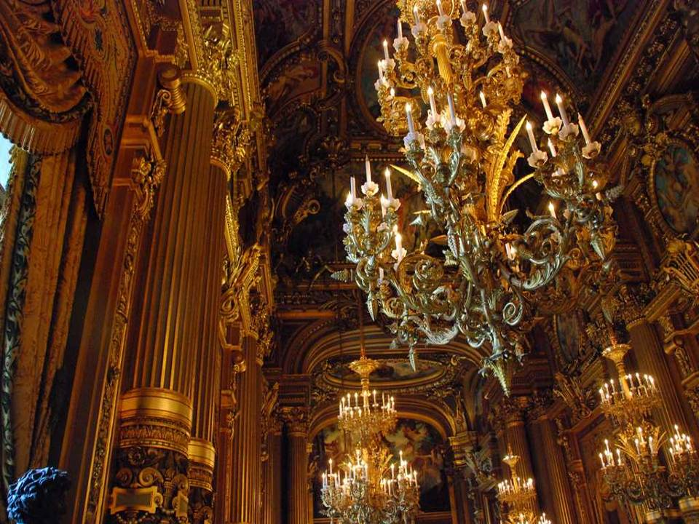
₋
- Miki Pitish

Slide 23
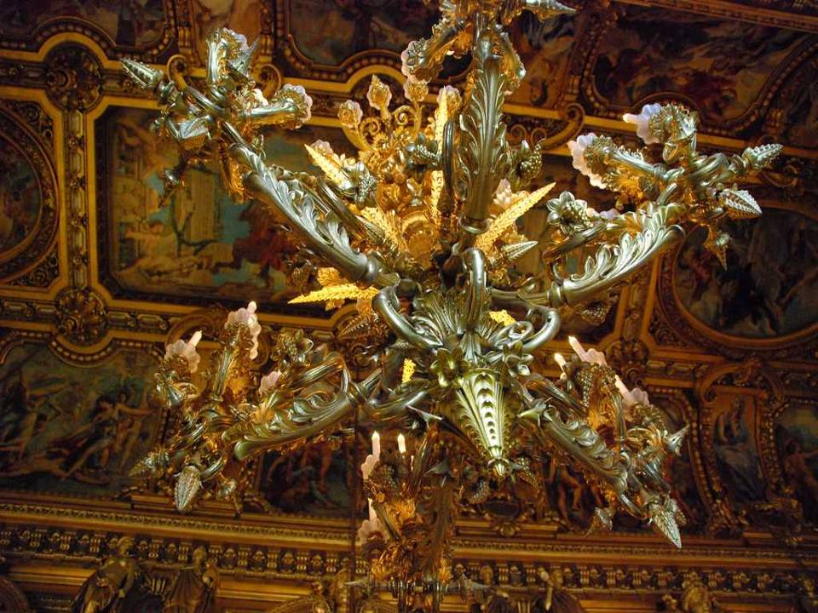
₋
- Miki Pitish

Slide 24
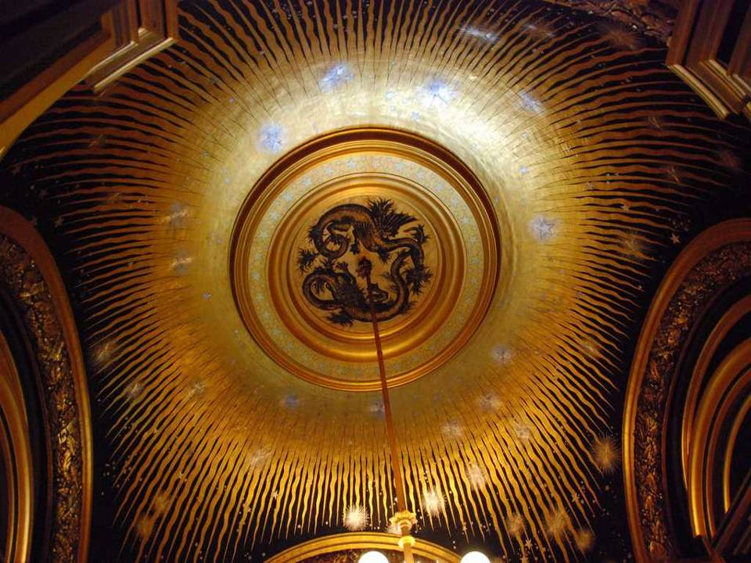
₋
- Miki Pitish

Slide 25
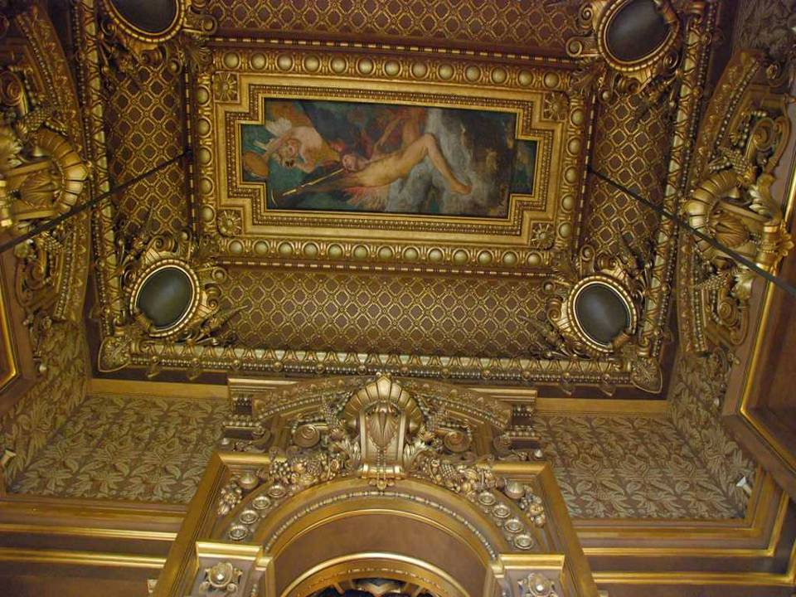
₋
- Miki Pitish

Slide 26
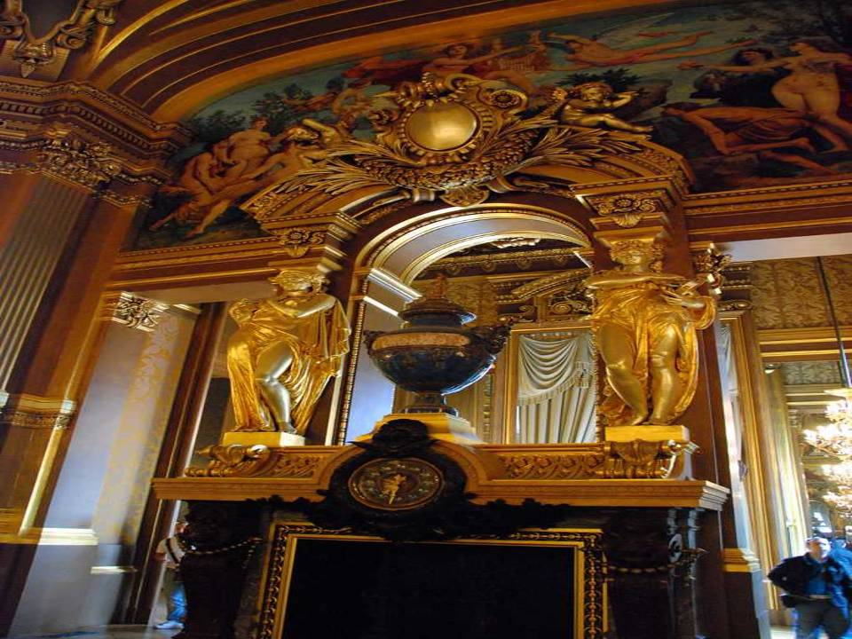
₋

Slide 27
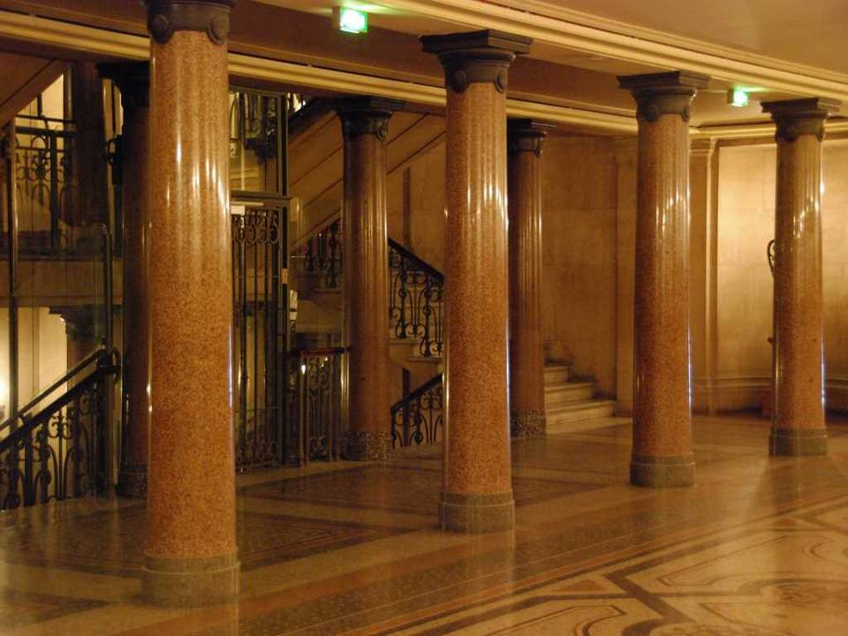
₋

Slide 28
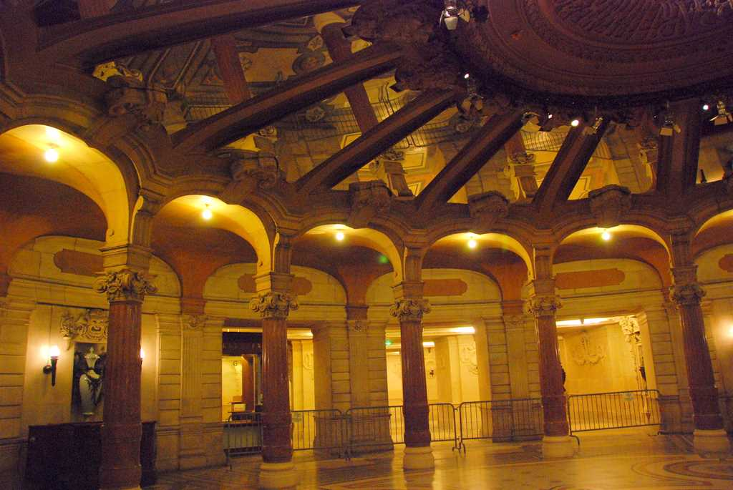
₋

Slide 29
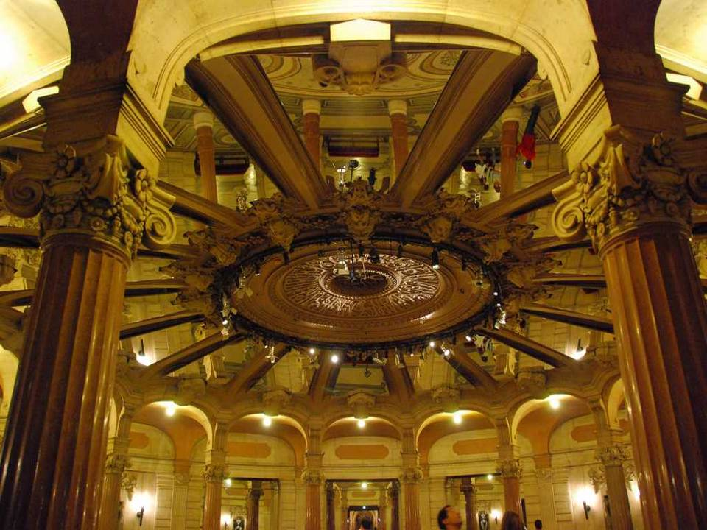
₋

Slide 30
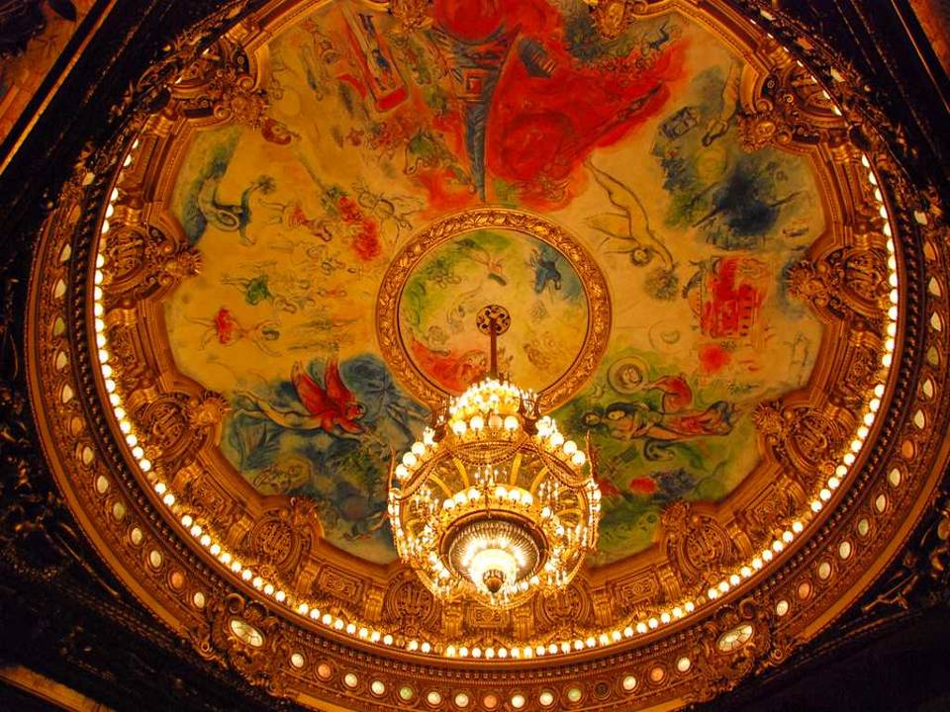
₋

Slide 31
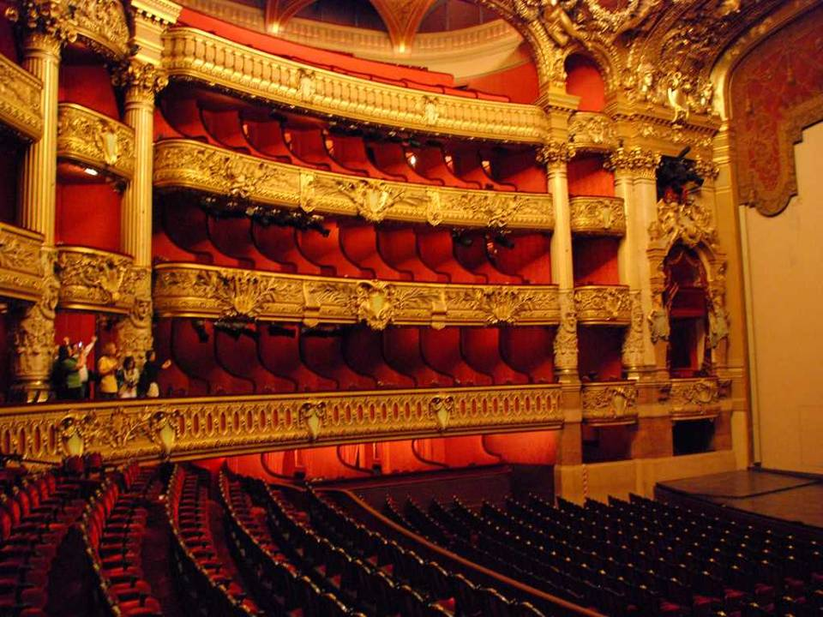

Slide 32
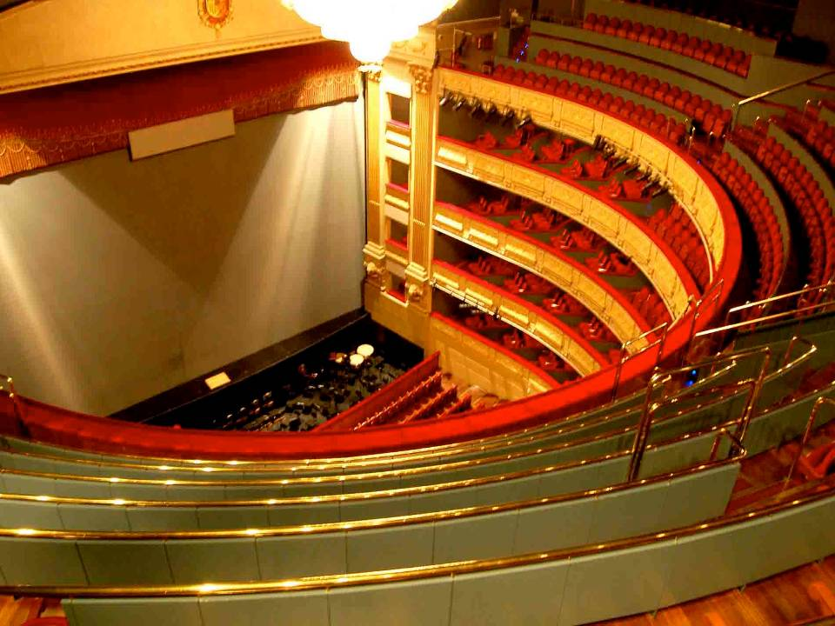

Slide 33
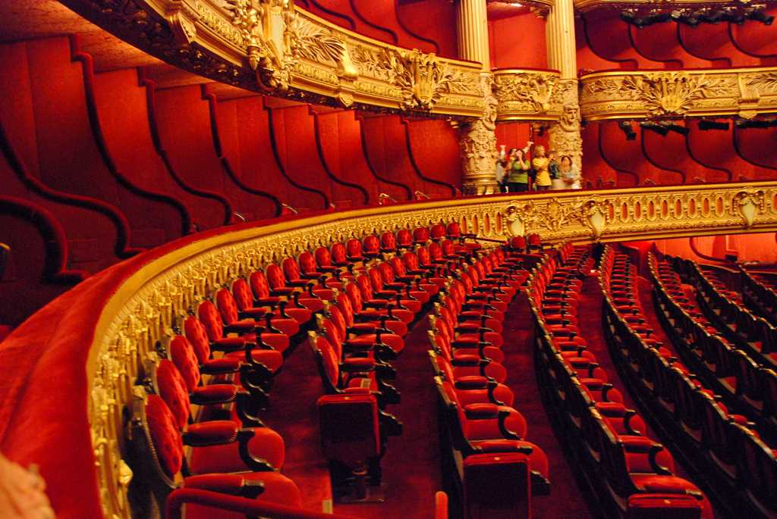
₋

Slide 34
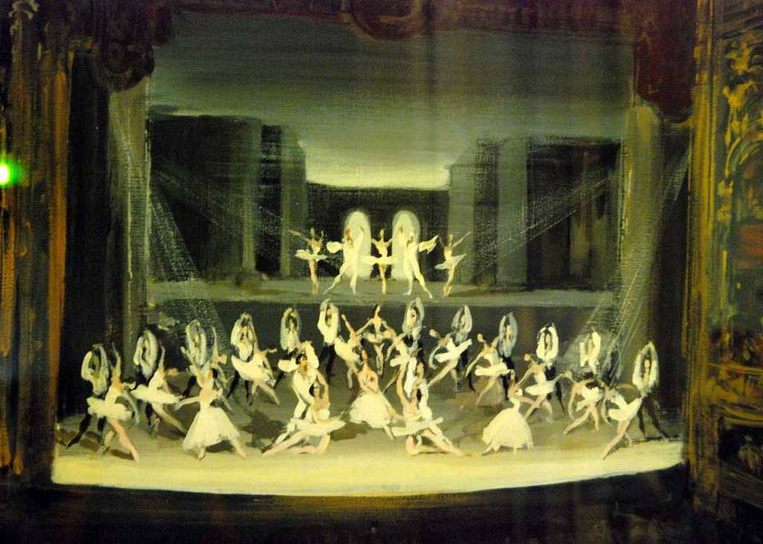
La Opéra national de Paris, también conocida como Opéra Garnier o Palais Garnier fue construida entre 1862 y 1875 por orden de Napoleón III y diseñada por el arquitecto francés Charles Garnier (1825-1898). , que le dio su nombre. El techo de la Ópera fue pintado por Marc Shagall en 1964.
Fin

Slide 35







¿Te ha gustado?
Puedes ver más entrando
Aquí
Además puedes recibir powerpoints en tu correo electrónico suscribiéndote aquí:

